Slide 1
第四章 语义分析和中间代码生成
4.1 概 述
4.2 属性文法
4.3 几种常见的中间语言
4.4 表达式及赋值语句的翻译
4.5 控制语句的翻译

Slide 2
4.1 概 述
4.1.1 语义分析的概念
一个源程序经过词法分析、语法分析之后，表明该源程序在书写上是正确的，并且符合程序语言所规定的语法。但是语法分析并未对程序内部的逻辑含义加以分析，因此编译程序接下来的工作是语义分析，即审查每个语法成分的静态语义。
如果静态语义正确，则生成与该语言成分等效的中间代码，或者直接生成目标代码。

Slide 3
直接生成机器语言或汇编语言形式的目标代码的优点是编译时间短，且无需中间代码到目标代码的翻译，而中间代码的优点是使编译结构在逻辑上更为简单明确，特别是使目标代码的优化比较容易实现。
如同在进行词法分析、语法分析的同时也进行着词法检查、语法检查一样，在语义分析时也必然要进行语义检查。
动态语义检查需要生成相应的目标代码，它是在运行时进行的；
静态语义检查是在编译时完成的，它涉及以下几个方面：

Slide 4
(1) 类型检查，如参与运算的操作数其类型应相容。
(2) 控制流检查，用以保证控制语句有合法的转向点。如C语言中不允许goto语句转入case语句流；break语句需寻找包含它的最小switch、while或for语句方可找到转向点，否则出错。
(3) 一致性检查，如在相同作用域中标识符只能说明一次、case语句的标号不能相同等。

Slide 5
语义分析不像词法分析和语法分析那样可以分别用正规文法和上下文无关文法描述。
由于语义是上下文有关的，因此语义的形式化描述是非常困难的，目前，较为常见的是采用属性文法作为描述程序语言语义的工具，并采用语法制导翻译的方法完成对语法成分的翻译工作。

Slide 6
4.1.2 语法制导翻译方法
语法制导翻译方法就是为每个产生式配上一个翻译子程序(称语义动作或语义子程序), 并在语法分析的同时执行这些子程序。
语义动作为产生式赋予具体意义，它一方面指出了一个产生式所产生的符号串的意义，另一方面又按照这种意义规定了生成某种中间代码应做哪些基本动作。

Slide 7
在语法分析过程中，当一个产生式获得匹配(对于自上而下分析)或用于归约(对于自下而上分析)时，此产生式相应的语义子程序就进入工作，完成既定的翻译任务。
语法制导翻译分为自下而上语法制导翻译和自上而下语法制导翻译。
本章重点介绍自下而上语法制导翻译。

Slide 8
假定有一个自下而上的LR分析器，我们可以把这个LR分析器的能力加以扩大，使它能在用某个产生式进行归约的同时，调用相应的语义子程序进行有关的翻译工作；每个产生式的语义子程序执行之后，某些结果(语义信息)必须作为此产生式的左部符号的语义值暂时保存下来，以便以后语义子程序引用这些信息。

Slide 9
此外，原LR分析器的分析栈也加以扩充，以便能够存放与文法符号相对应的语义值。这样，分析栈可以存放三类信息：分析状态、文法符号及文法符号对应的语义值。扩充后的分析栈如图4–1所示。
TOP→
S_{k}
X_{k}
V_{k}.val
…
…
…
S₁
X₁
V₁.val
S₀
#
----
状态 文法符号 语义值
图4–1 扩充后的LR分析栈

Slide 10
考虑下面的文法及语义动作所执行的程序：
产生式 语义动作
(0) S'→E print val[TOP]
(1) E→E⁽¹⁾+E⁽²⁾ val[TOP] = val[TOP]+val[TOP+2]
(2) E→E⁽¹⁾*E⁽²⁾ val[TOP] = val[TOP]*val[TOP+2]
(3) E→(E⁽¹⁾) val[TOP] = val[TOP+1]
(4) E→i val[TOP] = lexval
(注：lexval 为i的整型内部值)

Slide 11
扩充分析栈工作的总控程序功能:
使其在完成语法分析的同时, 也能完成语义分析工作(此时的语法分析栈已成为语义分析栈)；
即: 在用某一个规则进行归约之后，调用相应的语义子程序完成与所用产生式相应的语义动作，并将每次工作后的语义值保存在扩充后的“语义值”栈中。

Slide 12
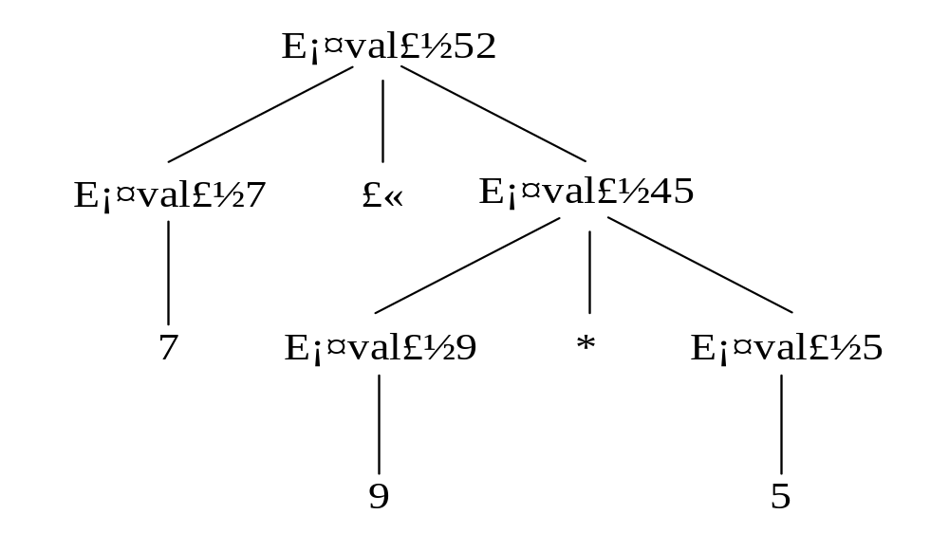
图4–2表示算术表达式7＋9*5#的语法树及各结点值，而 表4.1 则给出了根据分析表用LR语法制导翻译方法得到的该表达式的语义分析和计值过程。
图4–2 语法制导翻译计算表达式7＋9*5#的语法树

Slide 13
表4.1 表达式7＋9*5#的语义分析和计值过程
步骤
状态栈
符号栈
语义栈
输入串
动作
1
0
#
_
7＋9*5#
s₃
2
03
# 7
_ _
＋9*5#
r₄
3
01
# E
_7
＋9*5#
s₄
4
014
# E+
_7_
9*5#
s₃
5
0143
# E+9
_7_ _
*5#
r₄
6
0147
# E+E
_7_9
*5#
s₅
7
01475
# E+E*
_7_9_
5#
s₃
8
014753
# E+E*5
_7_9_ _
#
r₄
9
014758
# E+E*E
_7_9_5
#
r₂
10
0147
# E+E
_7_45
#
r₁
11
01
# E
_52
#
acc

Slide 14
4.2 属性文法
4.2.1 文法的属性
属性是指与文法符号的类型和值等有关的一些信息，在编译中用属性描述处理对象的特征。
随着编译的进展，对语法分析产生的语法树进行语义分析，且分析的结果用中间代码描述出来。对于一棵等待翻译的语法树，它的各个结点都是文法中的一个符号X。根据语义处理的需要，在用产生式A→αXβ进行归约或推导时，应能准确而恰当地表达文法符号X在归约或推导时的不同特征。

Slide 15
例如，判断变量X的类型是否匹配，要用X的数据类型来描述；判断变量X是否存在，要用X的存储位置来描述；而对X的运算，则要用X的值来描述；
因此，语义分析阶段引入X的属性，如:
X.type 、X.place、X.val
分别描述变量X的类型、存储位置以及值等不同的特征。

Slide 16
文法符号的属性可分为继承属性与综合属性两类。
继承属性用于“自上而下”传递信息。继承属性由相应语法树中父结点属性计算得到，即沿语法树向下传递，由根结点到分枝(子)结点，它反映了对上下文依赖的特性。
继承属性可以很方便地用来表示程序语言上下文的结构关系。

Slide 17
综合属性用于“自下而上”传递信息。综合属性由相应语法分析树中的分枝结点(子结点)属性计算得到，其传递方向与继承属性相反，沿语法分析树向上传递，从分枝结点到根结点。
属性的典型例子：
• 变量的数据类型
• 表达式的值
• 存储器中变量的位置
• 数的有效位数

Slide 18
特别强调：
（1）终结符只有综合属性，它们由词法分析器提供。
（2）非终结符既可有综合属性也可有继承属性，文法开始符号的所有继承属性作为属性计算的初始值。

Slide 19
4.2.2 属性文法
在语法制导语义(syntax–directed semantics)中，属性直接与语言的文法符号相联系(终结符号或非终结符号) 。
如果 X 是一个文法符号，a 是 X 的一个属性，那么把与 X 关联的 a 的值记作：
X . a

Slide 20
属性文法是一种适用于定义语义的特殊文法，即在语言的文法中增加了属性的文法，它将文法符号的语义以“属性”的形式附加到各个文法符号上(如与变量X相关联的属性X.type、X.place和X.val 等)，再根据产生式所包含的含义，给出每个文法符号属性的求值规则，从而形成一种带有语义属性的上下文无关文法，即属性文法。
属性文法是一种翻译文法，属性有助于更详细地指定文法中的代码生成动作。

Slide 21
例：简单算术表达式求值的属性文法如下：
产生式 语义规则
(1) S→E print (E.val)
(2) E→E⁽¹⁾+T E.val=E⁽¹⁾.val+T.val
(3) E→T E.val=T.val
(4) T→T⁽¹⁾*F T.val=T⁽¹⁾.val*F.val
(5) T→F T.val=F.val
(6) F→(E) F.val=E.val
(7) F→i F.val=i.lexval

Slide 22
上面的一组产生式中，每一个非终结符都有一个属性val来表示整型值，如E.val表示E的整型值，而i.lexval则表示i的整型内部值。与产生式关联的每一个语义规则的左部符号E、T、F等的属性值的计算由其各自相应的右部符号决定，这种属性称为综合属性。
注：与产生式 S→E 关联的语义规则是一个函数print(E.val)，其功能是打印E产生式的值。S在语义规则中没有出现，可以理解为其属性是一个虚属性。

Slide 23
例：考虑下面简单的无符号数文法：
number → number digit | digit
digit →0 | 1 | 2 | 3 | 4 | 5 | 6 | 7 | 8 | 9
一个数最重要的属性是它的值，我们将其命名为val。每个数字都有一个值，可以用它表示的实际数值直接计算。例如，文法规则digit→0 表明在此情况下 digit 的值为0。可以用属性等式 digit.val = 0 表示，我们将这个等式和规则 digit→0 联系在一起。此外，每个数都有一个基于它所包含的数字的值。

Slide 24
如果一个数使用了下面的规则推导number → digit,那么这个数就只包含了一个数字，其值就是这个数字的值。用属性等式表示为number.val = digit.val。
如果一个数包含的数字多于1个，可以使用下列文法规则推导number → number digit，我们必须表示出这个文法规则左边符号的值和右边符号的值之间的关系。
请注意，在这个文法规则中对number 的两次出现必须进行区分，因为右边的number 和左边的number的值不相同。我们使用下标进行区分，将这个文法写成如下形式：
number₁ →number₂ digit

Slide 25
现在考虑一个数，如34。这个数的(最左)推导如下：
number ⇒ number digit ⇒ digit digit ⇒ 3digit ⇒ 34
考虑在此推导的第一步文法规则number₁ →number₂ digit 的使用。非终结符号number₂ 对应于数字3，digit 对应于数字4。每个符号的值分别是3和4。为了获得number₁ 的值(它为34 )，必须用number₂的值乘以10，再加上digit的值：34 = 3*10+4。换句话说，是把3左移一个十进制位再加上4。相应的属性等式是
number₁.val = number₂.val * 10 + digit.val
完整的val 属性文法在下表中给出。

Slide 26
文法规则 语义规则
number₁→number₂ digit number₁.val = number₂ .val * 10 + digit.val
number→digit number.val = digit.val
digit → 0 digit.val = 0
digit → 1 digit.val = 1
digit → 2 digit.val = 2
digit → 3 digit.val = 3
digit → 4 digit.val = 4
digit → 5 digit.val = 5
digit → 6 digit.val = 6
digit → 7 digit.val = 7
digit → 8 digit.val = 8
digit → 9 digit.val = 9

Slide 27
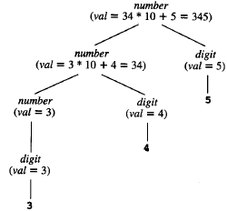
使用语法树可以形象化地表示特殊字符串的属性等式的意义。例如，图中给出了数345的语法树。在这个图中相应合适的属性等式的计算显示在每个内部节点的下面。

Slide 28
例 考虑下列简单的整数算术表达式文法：
exp → exp + term | exp - term | term
term → term * factor | factor
factor →(exp)| number
属性文法如下：
文法规则 语义规则
exp₁ → exp₂ + term exp₁.val = exp₂.val + term.val
exp₁ → exp₂ – term exp₁.val = exp₂.val - term.val
exp → term exp.val = term.val
term₁ → term₂ * factor term₁.val = term₂.val * factor.val
term→ factor term.val = factor.val
factor → (exp) factor.val = exp.val
factor → number factor.val = number.val

Slide 29
例：考虑对前面例子中数文法进行修改，数可以是八进制或十进制的。假设通过一个字符的后缀o (八进制)或d (十进制)来表示。这样就有下面的文法：
based-num → num basechar
basechar → o | d
num → num digit | digit
digit → 0 | 1 | 2 | 3 | 4 | 5 | 6 | 7 | 8 | 9
属性文法如下：

Slide 30
文法规则 语义规则
based-num → num basechar based-num.val = num . val
num.base = basechar.base
basechar→ o basechar.base = 8
basechar→ d basechar.base = 10
num₁ →num₂ digit num₁.val =
if digit.val = error or num₂.val =error
then error
else num₂.val * num₁.base + digit.val
num₂.base = num₁.base
digit.base = num₁.base
num → digit num . val = digit.val
digit.base = num.base
digit→0 digit.val = 0
digit→1 digit.val = 1
. . . . . .
digit→7 digit.val = 7
digit→8 digit.val =
if digit.base = 8 then error else 8
digit→9 digit.val =
if digit.base = 8 then error else 9

Slide 31
例：一简单变量类型说明的文法G[D]如下：
G[D]：D→T L
T→int∣float
L→L, id∣id
其对应的属性文法为：
产生式 语义规则
(1) D→TL L.in=T.type
(2) T→int T.type=int
(3) T→float T.type=float
(4) L→L⁽¹⁾，id L⁽¹⁾.in=L.in; addtype(id.entry,L.in)
(5) L→id addtype(id.entry,L.in)
注意：与文法G[D]相应的说明语句形式可为
int id₁ , id₂, … , id_{n} 或 float id₁ , id₂ , … , id_{n}

Slide 32
函数 addtype 把每个标识符id的类型信息(由L.in继承得到) 登录在符号表的相关项id.entry中。
非终结符T有一个综合属性type，其值为int或float。语义规则L.in=T.type表示L.in的属性值由相应说明语句指定的类型T.type决定；属性L.in被确定后将随语法树的逐步生成而传递到下边的有关结点使用，这种结点属性称为继承属性。
由此可见，标识符的类型可以通过继承属性的复写规则来传递。

Slide 33
例如: 对输入串 int a,b，根据上述的语义规则，可在其生成的语法树中看到用“→”表示的属性传递情况，如图4–3所示。
D
T
L
int
L
,
id2
id1
图4–3 属性信息传递情况示意

Slide 34
计算过程：将语义动作中继承属性的计算前移，使它出现在其相应文法符号之前。
D → T { L.in = T.type } L
T → int{ T.type = int }
T → float{ T.type = float }
L → { L⁽¹⁾.in = L.in }L⁽¹⁾ , id { addtype(id.entry, L.in) }
L → id{ addtype(id.entry, L.in) }
float id1,id2的处理过程
D⇒T{L.in=T.type}L
⇒float{T.type=float}{L.in=T.type}L
⇒float{L.in=float}L
⇒ float{L.in=float} {L⁽¹⁾.in=L.in}L⁽¹⁾,id₂{addtype(id₂.entry,L.in)}
⇒ float{L⁽¹⁾.in=float} L⁽¹⁾,id₂{addtype(id₂.entry,L.in)}
⇒ float{L⁽¹⁾.in=float} id₁{addtype(id₁.entry,L.in)},id₂{addtype(id₂.entry,L.in)}
⇒ float id₁{(id₁.entry,float)},id₂{(id₂.entry,float)}
/*前移，带入，替换*/

Slide 35
小 结
1、掌握属性文法的写法
2、掌握属性的计算过程
3、掌握语义分析过程

Slide 36
4.3 几种常见的中间语言
4.3.1 抽象语法树
抽象语法树也称图表示。在抽象语法树表示中，每一个叶结点都表示诸如常量或变量这样的运算对象，而其它内部结点则表示运算符。
抽象语法树不同于前述的语法树，它展示了一个操作过程，并同时描述了源程序的层次结构。

Slide 37
注意: 语法规则中包含的某些符号可能只起标点符号作用，也可能只起解释作用。
如：赋值语句语法规则
S → V=e
其中的赋值号“=”仅起标点符号作用，其目的是把V与e分开。
如：条件语句语法规则
S→if(e)S₁; else S₂
其中的保留字符号if和else起注释作用，说明当布尔表达式e为真时执行S₁，否则执行S₂；而“ ; ”仅起标点符号作用。

Slide 38
由此看出，上述语句的本质部分是V、e 和 S_{i}。当把语法规则中本质部分抽象出来而将非本质部分去掉后，便得到抽象语法规则。
上述语句的抽象语法规则为：
(1) 赋值语句：左部 表达式
(2) 条件语句：表达式 语句1 语句2
说明：这种去掉不必要信息的做法可以获得高效的源程序中间表示。

Slide 39
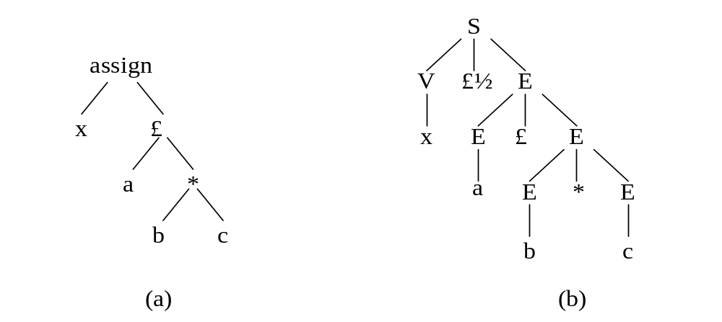
与抽象语法相对应的语法树称为抽象语法树或抽象树，如赋值语句x=a−b*c的抽象语法树如图4–4(a)所示，而图4–4(b)则是该赋值语句的普通语法树。
抽象语法树
普通语法树
图4–4 x=a−b*c的语法树

Slide 40
抽象语法树的一个显著特点是结构紧凑，容易构造且结点数较少。
图4–4(b)所示的普通语法树的结点为14个；而图4–4(a)所示的抽象语法树的结点仅有7个，且每个内部结点最多只有两个分支，因此可以将每个赋值语句或表达式表示为一棵二叉树。对于含有多元运算的更为复杂的语法成分，相应的抽象语法树则为一棵多叉树，但总可以将其转变为一棵二叉树。

Slide 41
4.3.2 逆波兰表示法
逆波兰表示法是波兰逻辑学家卢卡西维奇(Lukasiewicz)发明的一种表示表达式的方法，这种表示法把运算量(操作数)写在前面，把运算符写在后面，因而又称后缀表示法。
例如：a+b写成 ab+
a*(b+c)写成 abc+*

Slide 42
1．表达式的逆波兰表示
表达式E的后缀表示的递归定义如下：
  如果E是变量或常数，则E的后缀表示即E自身。
  如果E为E₁opE₂ 形式，则它的后缀表示为E₁'E₂'op；其中op是二元运算符，而E₁'与E₂'分别又是E₁和E₂的后缀表示。若op为一元运算符，则视E₁和E₁'为空。
  如果E为(E₁)形式，则E₁的后缀表示即为E的后缀表示。

Slide 43
上述递归定义的实质：后缀表示中，操作数出现的顺序与原来一致，而运算符则按运算先后的顺序放入相应的操作数之后(即运算符先后的顺序发生了变化)。这种表示不再需要用括号来规定运算的顺序。
后缀表示中的计值用栈实现非常方便。计值过程是自左至右扫描后缀表达式，每碰到运算量就把它推进栈，每碰到K目运算符就把它作用于栈顶的K个运算量，并用运算的结果(即一个运算量)来取代栈顶的K个运算量。

Slide 44
2．程序语句的逆波兰表示
为了用逆波兰式表示一些控制语句，我们定义转移操作如下：
(1) BL 转向某标号；
(2) BT 条件为真时转移；
(3) BF 条件为假时转移；
(4) BR 无条件转移。

Slide 45
部分程序语句的逆波兰表示如下：
(1) 赋值语句
赋值语句“<左部>=<表达式>”的逆波兰表示为
<左部> <表达式> =
如, 赋值语句“x=a+b*c”可按逆波兰式写为“xabc*+=”。
(2) GOTO语句
转向语句“GOTO<语句标号>”的逆波兰表示为
<语句标号> BL
其中，“BL”为单目后缀运算符，“<语句标号>”则为BL的一个运算分量。

Slide 46
(3) 条件语句
BR表示无条件转移单目后缀运算符。如“<顺序号>BR”表示无条件转移到“<顺序号>”处，顺序号是BR的一个特殊运算分量，用来表示逆波兰式中单词符号的顺序号(即第几个单词)，它不同于GOTO语句中的语句标号。BT和BF表示按条件转移的两个双目后缀运算符。
例如： <布尔表达式e的逆波兰式><顺序号>BT
<布尔表达式e的逆波兰式><顺序号>BF
分别表示当e为真或假时转移到顺序号处；其中，布尔表达式e的逆波兰式和顺序号是两个特殊的运算分量。

Slide 47
若使用BT和BF两个运算符，则条件语句
if(e)S₁;else S₂
的逆波兰式为：
<e的逆波兰式> <顺序号1> BF
/*e为假则转S₂的第一个单词的顺序号*/
<S₁的逆波兰式>
/*e为真则执行S₁*/
<顺序号2>BR
/*S₁执行结束后无条件转出该条件语句*/
<S₂的逆波兰式>

Slide 48
例：条件语句if(m<n) k=i+1; else k=i−1的逆波兰式表示为（⑴ ～ ⒅为单词编号）：
⑴ mn<
⑷ 13BF
⑹ ki1+=
⑾ 18BR
⒀ ki1−=
⒅ {if语句的后继语句}
此逆波兰式也可写在一行上，即
mn<13BFki1+=18BRki1−=

Slide 49
(4) 循环语句
for循环语句为：for(i=m;i<n;i++) S；其中，i为循环控制变量，m为初值，n为终值，S为循环体。循环语句不能直接用逆波兰表示，因而将其展开为等价的条件语句后再用逆波兰表示，即:
i=m；
10：if(i<n)
{ S；
i=i+1；
goto l0
}
⑴ im=
⑷ in<17BF
⑼ S
⑽ ii1+=
⒂ 4BR
⒄

Slide 50
4.3.3 三地址代码
1．三地址代码的形式
三地址代码语句的一般形式为
x = y op z
其中，x、y和z为名字、常量或编译时产生的临时变量；op为运算符，如定点运算符、浮点算符和逻辑运算符等。
三地址代码的每条语句通常包含三个地址，两个用来存放运算对象，一个用来存放运算结果。

Slide 51
在实际实现中，用户定义的名字将由指向符号表中该名字项的指针所取代。由于三地址语句只含有一个运算符，因此多个运算符组成的表达式必须用三地址语句序列来表示，如表达式x+y*z的三地址代码为：
t₁ = y * z
t₂ = x + t₁
其中，t₁和t₂是编译时产生的临时变量。三地址代码是语法树的一种线性表示，图4–4(a)所示的语法树用三地址代码表示为：
t₁ = b * c
t₂ = a − t₁
x = t₂

Slide 52
2. 三地址语句的种类
作为中间语言的三地址语句非常类似于汇编代码，它可以有符号标号和各种控制流语句。常用的三地址语句有以下8种：
(1) x = y op z 形式的赋值语句，其中op为二目的算术运算符或逻辑运算符。
(2) x = op y 形式的赋值语句，其中op为一目运算符，如一目减minus、逻辑否定not、移位运算符以及将定点数转换成浮点数的类型转换符。
(3) x = y 形式的赋值语句，将y的值赋给x。
(4) 无条件转移语句 goto L，即下一个将被执行的语句是标号为L的语句。

Slide 53
(5) 条件转移语句if x rop y goto L，其中 rop 为关系运算符，如<、<=、==、!=、>、>=等。若x和y满足关系 rop 就转去执行标号为L的语句，否则继续按顺序执行本语句的下一条语句。
(6) 过程调用语句par X和call P,n。源程序中的过程调用语句P(X₁、X₂、…，X_{n})可用下列三地址代码表示：
par X₁
par X₂
…
par X_{n}
call P,n
其中，整数n为实参个数。
过程返回语句为return y，其中y为过程返回值。

Slide 54
(7) 变址赋值语句x=y[i]，其中x、y、i均代表数据对象，表示把从地址y开始的第i个地址单元中的值赋给x。x[i]=y则表示把y的值赋给从地址x开始的第i个地址单元。
(8) 地址和指针赋值语句
① x=&y 表示将y的地址赋给x，y可以是一个名字或一个临时变量，而x是指针名或临时变量；
② x=*y 表示将y所指示的地址单元中的内容(值)赋给x，y是一个指针或临时变量；
③ *x=y 表示指将x所指对象的值置为y的值。

Slide 55
3．三地址代码的具体实现
三地址代码是中间代码的一种抽象形式。在编译程序中，三地址代码语言的具体实现通常有三种表示方法：四元式、三元式和间接三元式。
(1) 四元式
四元式是具有四个域的记录结构，这四个域为
( op，arg1，arg2，result )
其中，op为运算符；arg1、arg2及result为指针，它们可指向有关名字在符号表中的登记项或一临时变量(也可空缺)。

Slide 56
常用的三地址语句与相应的四元式对应如下：
x=y op z (op, y, z, x)
x=−y (minus, y, _, x)
x=y (=, y, _, x)
par x1 (par, x1, _, _)
call P (call, _, _, P)
goto L ( j, _, _, L)
if x rop y goto L ( jrop, x, y, L)

Slide 57
例如，赋值语句a=b*(c+d)相应的四元式代码为：
① ( + , c , d , t₁ )
② ( * , b , t₁ , t₂ )
③ ( = , t₂ , _ , a )
约定：凡只需一个运算量的算符一律使用arg1。
注意一个规则：如果op是一个算术或逻辑运算符，则result总是一个新引进的临时变量，它用来存放运算结果。
由上例也可看出，四元式出现的顺序与表达式计值的顺序是一致的，四元式之间的联系是通过临时变量实现的。四元式由于其表示更接近程序设计的习惯而成为一种普遍采用的中间代码形式。

Slide 58
(2) 三元式
三元式是具有三个域的记录结构，这三个域为
( op ，arg1 ，arg2 )
其中，op为运算符；arg1、arg2既可指向有关名字在符号表中的登记项或临时变量，也可以指向三元式表中的某一个三元式。
例如，相应于赋值语句a=(b+c)*(b+c)的三元式代码为：
① ( + , b , c )
② ( + , b , c )
③ ( * , ①,②) /*三元式③表示①的结果与②的结果相乘*/
④ ( = , a , ③)
可知: 三元式出现的先后顺序和表达式各部分的计值顺序是一致的。

Slide 59
(3) 间接三元式
在三元式代码表的基础上另设一张表，该表按运算的次序列出相应三元式在三元式表中的位置，这张表称为间接码表。三元式表只记录不同的三元式语句，而间接码表则表示由这些语句组成的运算次序。
例如，赋值语句a=(b+c)*(b+c)对应的三元式表与间接码表为：
三元式表： ① ( + , b , c )
② ( * , ① , ① )
③ ( = , a , ② )
间接码表： ① ① ② ③

Slide 60
在三元式表示中，每个语句的位置同时有两个作用：
(1) 可作为该三元式的结果被其它三元式引用；
(2) 三元式位置顺序即为运算顺序。
在代码优化阶段，需要调整三元式的运算顺序时会遇到困难，这是因为三元式中的arg1、arg2也可以是指向某些三元式位置的指针，当这些三元式的位置顺序发生变化时，含有指向这些三元式位置指针的相关三元式也需随之改变指针值。因此，变动一张三元式表是很困难的。

Slide 61
对四元式来说，引用另一语句的结果可以通过引用该语句的result(通常是一个临时变量)来实现，而间接三元式则通过间接码表来描述语句的运算次序。这两种方法都不存在语句位置同时具有两种功能的现象，代码调整时要做的改动只是局部的。
因此，当需要对中间代码进行优化处理时，四元式与间接三元式都比三元式方便得多。

Slide 62
练习：
1. 写出算数表达式
-(A+B*(C-D))/(C-D)^E*N
的四元式、三元式、间接三元式、抽象语法树和逆波兰式。
2. a<b+c^a>d∨a+b≠e ( + 的优先级最高，其次是关系运算，第三为^，最低为∨)

Slide 63
小 结
要掌握表达式、赋值语句、转向语句、条件语句、循环语句与四元式、三元式、间接三元式和逆波兰式之间的转换（翻译）。

Slide 64
4.4 表达式及赋值语句的翻译
4.4.1 简单算术表达式和赋值语句的翻译
简单算术表达式是一种仅含简单变量的算术表达式；简单变量是指普通变量和常数，但不含数组元素及结构引用等复合型数据结构。简单算术表达式的计值顺序与四元式出现的顺序相同，因此很容易将其翻译成四元式形式，这些翻译方法稍加修改也可用于产生三元式或间接三元式。

Slide 65
考虑以下文法
G[A]：A→i=E
E→E+E∣E*E∣−E∣(E)∣i
在此，非终结符A代表“赋值句”。文法G[A]虽然是一个二义文法，但通过确定运算符的结合性及规定运算符的优先级就可避免二义性的发生。
为了实现由表达式到四元式的翻译，需要给文法加上语义子程序，以便在进行归约的同时执行对应的语义子程序。语义子程序所涉及的语义变量、语义过程及函数说明如下：

Slide 66
(1)对非终结符E定义语义变量E.place，即用E.place表示存放E值的变量名在符号表中的入口地址或临时变量名的整数码。
(2)定义语义函数newtemp( )，即每次调用newtemp( )时都将回送一个代表新临时变量的整数码；临时变量名按产生的顺序可设为T₁、T₂、……。
(3)定义语义过程emit(op,arg1,arg2,result), emit的功能是产生一个四元式并填入四元式表中。
(4)定义语义函数lookup(i.name)，其功能是审查i.name是否出现在符号表中，是则返回i.name在符号表的入口指针，否则返回NULL。

Slide 67
使用上述语义变量、过程和函数，可写出文法G[A]中的每一个产生式的语义子程序:
(1) A→i=E { p=lookup(i.name);
if(p==NULL) error( );
else emit(=,E.place,_,P);}
(2) E→E⁽¹⁾+E⁽²⁾ { E.place=newtemp( );
emit(+,E⁽¹⁾ .place, E⁽²⁾.place,E.place); }
(3) E→E⁽¹⁾*E⁽²⁾ { E.place=newtemp( );
emit(*,E⁽¹⁾ .place, E⁽²⁾.place,E.place); }
(4) E→−E⁽¹⁾ { E.place=newtemp( );
emit(minus,E⁽¹⁾ .place,_,E.place); }
(5) E→(E⁽¹⁾) { E.place= E⁽¹⁾ .place ; }
(6) E→i { p=lookup(i.name);
if(p!=NULL) E.place=p;
else error( ); } /*另一种表示为E.place=entry(i)*/
规则：如果op是一个算术或逻辑运算符，则result总是一个新引进的临时变量，它用来存放运算结果。

Slide 68
例: 试分析赋值语句X=−B*(C+D)的语法制导翻译过程。
解: 赋值语句X=−B*(C+D)的语法制导翻译过程 如下表所示：

Slide 69
输入串
归约产生式
符号栈
语义栈(place)
四元式
X=−B*(C+D)#
#
_
=−B*(C+D)#
#i
_X
−B*(C+D)#
#i=
_X_
B*(C+D)#
#i=−
_X_ _
*(C+D)#
(6) E→i
#i=−i
_X_ _B
*(C+D)#
(4) E→−E⁽¹⁾
#i=−E
_X_ _B
(minus,B, _,T₁)
*(C+D)#
#i=E
_X_T₁
(C+D)#
#i=E*
_X_T₁_
C+D)#
#i=E*(
_X_T₁_ _
+D)#
(6) E→i
#i=E*(i
_X_T₁_ _C
+D)#
#i=E*(E
_X_T₁_ _C
D)#
#i=E*(E+
_X_T₁_ _C_
)#
(6) E→i
#i=E*(E+i
_X_T₁_ _C_D
)#
(2) E→E⁽¹⁾+E⁽²⁾
#i=E*(E+E
_X_T₁_ _C_D
(+,C,D,T₂)
)#
#i=E*(E
_X_T₁_ _T₂
#
(5) E→(E⁽¹⁾)
#i=E*(E)
_X_T₁_ _T₂_
#
(3) E→E⁽¹⁾*E⁽²⁾
#i=E*E
_X_T₁_T₂
(*,T₁,T₂,T₃)
#
(1) A→i=E
#i=E
_X_T₃
(=,T₃, _,X)
#
#A
_X

Slide 70
4.4.2 布尔表达式的翻译
在程序语言中，布尔表达式一般由运算符与运算对象组成。
布尔表达式的运算符为布尔运算符，即┐、∧、∨，或为not、and和or ，其运算对象为布尔变量，也可为常量或关系表达式。
关系表达式的运算对象为算术表达式，其运算符为关系运算符<、<=、==、!=、>=、>等。
关系运算符的优先级相同，其运算优先级低于任何算术运算符。布尔运算符的运算顺序一般为┐、∧、∨，且∧和∨服从左结合。布尔算符的运算优先级低于任何关系运算符。

Slide 71
此外，对布尔运算、关系运算、算术运算的运算对象的类型可不区分布尔型或算术型，假定不同类型的变换工作将在需要时强制执行。
为简单起见，遵循以上运算约定讨论下述文法G[E]生成的布尔表达式：
G[E]：E→E∧E∣E∨E∣┐E∣(E)∣i∣i rop i
计算布尔表达式值得方法通常有两种。一是仿照计算算术表达式的方法，按布尔表达式的运算顺序一步一步地计算。
例如： 1∨ (┓ 0∧0)∨0
=1∨(1∧0)∨0
=1∨0∨0
=1∨0
=1

Slide 72
另一种方法是根据布尔运算的特点实施某种优化，即不必一步一步地计算布尔表达式中所有运算对象的值，而是省略不影响运算结果的运算。
例如，在计算A∨B时，若计算出的A值为1，则B值就无需再计算了；因为不管B的结果是什么，A∨B的值都为1。同理，在计算A∧B时若发现A值为0，则B值也无需计算，A∧B的值一定为0。
即：
A∧B : IF A THEN B ELSE false
A∨B : IF A THEN true ELSE B
┓A : IF A THEN false ELSE true

Slide 73
如何确定一个表达式的真假出口？
考虑表达式E⁽¹⁾∨E⁽²⁾，若E⁽¹⁾为真，则立即知道E也为真，因此，E⁽¹⁾的真出口也就是整个E的真出口；若E⁽¹⁾为假，则E⁽²⁾必须被计值，此时E⁽²⁾的第一个四元式就是E⁽¹⁾的假出口。当然，E⁽²⁾的真假出口也就是整个E的真假出口。
类似的考虑适用于对E⁽¹⁾∧E⁽²⁾的翻译。
对形如┐E⁽¹⁾的表达式则只需调换E⁽¹⁾的真假出口就可得到该表达式E的真假出口。
将E⁽¹⁾∨E⁽²⁾和E⁽¹⁾∧E⁽²⁾的翻译用下图表示。

Slide 74
T
T
T
T
真出口
假出口
真出口
假出口
E₁ or E₂
E₁ and E₂
F
F
F
F
（a）
（b）
图: E⁽¹⁾∨E⁽²⁾和E⁽¹⁾∧E⁽²⁾的翻译图
(a) E⁽¹⁾∨E⁽²⁾ (b) E⁽¹⁾∧E⁽²⁾
在自下而上的分析过程中，一个布尔式的真假出口往往不能在产生四元式的同时就填上，只好把这种未完成的四元式的地址(编号)作为E的语义值暂存起来，待到整个表达式的四元式产生完毕之后，再来填写这个未填入的转移目标。

Slide 75
例如:布尔表达式 a<b or c<d and e>f 翻译为如下四元式序列：
（1） if a＜b goto E.true
（2） goto （3）
（3） if c＜d goto （5）
（4） goto E.false
（5） if e＞f goto E.true
（6） goto E.false

Slide 76
对于每个非终结符E，需要为它赋予两个语义值 E.tc和E.fc ，以分别记录E所对应的四元式需要回填“真”、“假”出口的四元式地址所构成的链。这是因为在翻译过程中，常常会出现若干转移四元式转向同一个目标但目标位置又未确定的情况，此时可用“拉链”的方法将这些四元式链接起来，待获得转移目标的四元式地址时再进行返填。

Slide 77
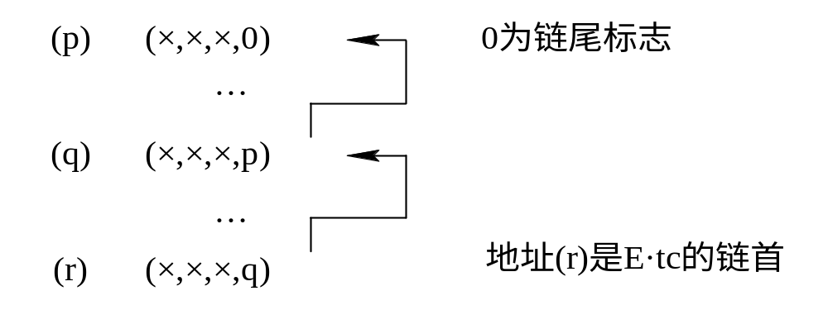
例如，假定E的四元式需要回填“真”出口的有p、q、r这三个四元式，则它们可链接成如下图所示的一条真值链(记作 tc )。
图： 拉链法链接四元式示意

Slide 78
用一个例子说明拉链方式，若有四元式序列：
（10）…goto L
 …
（20）…goto L
 …
（30）…goto L
…
（70）L : …
则把需回填E.true的四元式(10)、(20)和(30) 链成
（10）…goto（0）
 …
（20）…goto（10）
 …
（30）…goto（20）
(70) L
把地址(30)称作链首，0为链尾标志，即地址(10)为链尾。
链尾10
链头30

Slide 79
用E.true和E.false分别表示整个表达式a＜b or c＜d and e＞f的真、假出口，而E.true和E.false的值并不能在产生四元式的同时就知道。为了看清这一点，把该表达式放在条件语句中考虑，如语句 if a＜b or c＜d and e＞f then S₁ else S₂的四元式序列为:
（1）if a＜b goto（7） /*（7）是整个布尔表达式的真出口*/
（2）goto（3）
（3）if c＜d goto（5）
（4）goto (p+1) /*（p+1）是整个布尔表达式的假出口*/
（5）if e＞f goto（7）
（6）goto (p+1)
（7）{关于S1的四元式}
 …
（p）goto（q） /* 跳过S2的语句序列 */
（p+1）{ 关于S2的四元式 }
 …
（q）
(1)(5)真拉链
(4)(6)假拉链

Slide 80
为了处理 E.tc 和 E.fc 两项语义值，需要引入如下的语义变量和函数：
(1) nxq：始终指向下一条将要产生的四元式的地址(序号)，其初值为1。每当执行一次emit语句后，nxq 自动增1。
(2) merge(p₁,p₂)：把以p₁和p₂为链首的两条链合并为一条，并返回合并后的链首值。
(3) Backpatch(p,t)：把链首p所链接的每个四元式的第四区段(即result)都改写为地址t。

Slide 81
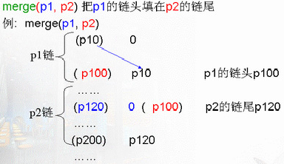
merge( )函数如下：
merge(p₁, p₂)
{
if(p₂==0) return(p₁);
else
{
p=p₂;
while(四元式p的第四区段内容不为0)
p=四元式p的第四区段内容；
把p₁填进四元式p的第四区段；
return(p₂);
}
}

Slide 82
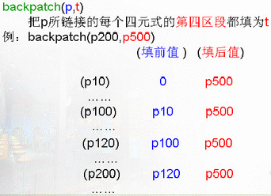
Backpatch( )函数如下：
Backpatch(p,t){
Q=p;
while(Q!=0){
f=四元式Q的第四区段内容；
把t填进四元式Q的第四区段；
Q=f;
}
}

Slide 83
为了便于实现布尔表达式的语法制导翻译，并在扫描到“∧”与“∨”时能及时回填一些已经确定了的待填转移目标，将前述文法G[E]改写为下面的文法G’[E]，以利于编制相应的语义子程序：
G’[E]： E →E^{A}E∣E^{B}E∣┐E∣(E)∣i∣i rop i
E^{A}→E∧
E^{B}→E∨

Slide 84
文法G'[E]的每个产生式和相应的语义子程序如下：
(1) E→i { E.tc=nxq ; E.fc=nxq+1;
emit(jnz,entry(i),_,0) ;
emit(j,_,_,0) ; }
(2) E→i⁽¹⁾ rop i⁽²⁾ { E.tc=nxq ; E.fc=nxq+1 ;
emit(jrop, entry(i⁽¹⁾), entry(i⁽²⁾),0);
emit(j,_,_,0); }
(3) E→(E⁽¹⁾ ) { E.tc = E⁽¹⁾.tc ; E.fc = E⁽¹⁾.fc; }
(4) E→┐E⁽¹⁾ { E.tc = E⁽¹⁾.fc ; E.fc = E⁽¹⁾.tc; }

Slide 85
(5) E^{A}→E⁽¹⁾∧ { Backpatch(E⁽¹⁾.tc , nxq);
E^{A}.fc = E⁽¹⁾.fc; }
(6) E→E^{A}E⁽²⁾ { E.tc = E⁽²⁾.tc;
E.fc =merge( E^{A}.fc，E⁽²⁾.fc); }
(7) E^{B}→E⁽¹⁾∨ { Backpatch(E⁽¹⁾.fc，nxq);
E^{B}.tc = E⁽¹⁾.tc; }
(8) E→E^{B}E⁽²⁾ { E.fc = E⁽²⁾.fc;
E.tc = merge(E^{B}.tc，E⁽²⁾.tc); }

Slide 86
例：试给出布尔表达式a∧b∨c≥d作为控制条件的四元式中间代码。
解：设四元式序号从100开始，则布尔表达式a∧b∨c≥d的分析过程如下图所示。

Slide 87
a
∧ b ∨ c≥ d
(1)
E
tc＝100 ; E
fc＝101
100( jnz, a , _ , 0)
1
·
1
·
E
1
∧ b ∨ c≥ d
101( j , _ , _ , 0)
(5)
102
E
A
·
fc＝101
E
A
b ∨ c≥ d
E
2
·
tc＝102 ; E
2
·
fc＝103
102( jnz, b , _ , 0)
(1)
103( j , _ , _ , 0)
E
A
E
2
∨ c≥ d
(6)
E
3
·
tc＝102
E
3
·
fc＝103→101
E
3
∨ c≥ d
(7)
104
E
B
·
tc＝102
E
B
c≥ d
(2)
E
4
·
tc＝104 ; E
4
fc＝105
·
104( j≥, c , d , 0)
E
B
E
4
(8)
E
·
fc＝105
105( j , _ , _ , 0)
E
·
tc＝104→102
E
外层返填：
T：106
…
F：q

Slide 88
即： 100(jnz，a，_，102) /* a不为0(为1)转102,否则转101 */
101(j，_，_，104) /* 转104 */
102(jnz，b，_，106) /* b不为0转106,否则转103 */
103(j，_，_，104) /* 转104 */
104(j≥，c，d，106) /* c≥d转106 */
105(j，_，_，q)
T: 106
F: q

Slide 89
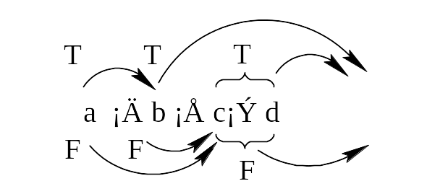
我们也可以通过右图( a∧b∨c≥d的翻译图) 的分析得到上述四元式序列：
由上例可知，每一个布尔变量a都对应一真一假两个四元式，并且格式是固定的，即
(jnz，a，_，0) /*a为布尔变量*/
( j，_，_，0)
而每一个关系表达式同样对应一真一假两个四元式，其格式也是固定的，即
(jrop，X，Y，0) /*X、Y为关系运算符两侧的变量或值*/
( j，_，_，0)

Slide 90
4.5 控制语句的翻译
在源程序中，控制语句用于实现程序流程的控制。一般程序流程控制可分为下面三种基本结构：
(1) 顺序结构，一般用复合语句实现；
(2) 选择结构，用if和case等语句实现；
(3) 循环结构，用for、while、do(即repeat)等语句实现。

Slide 91
4.5.1 条件语句if的翻译
1．条件语句 if 的代码结构
按下面的条件语句 if 的模式进行讨论：
if(E) S₁;else S₂
条件语句if (E) S₁; else S₂中布尔表达式E的作用仅在于控制对S₁和S₂的选择，因此可将作为转移条件的布尔式E赋予两种“出口”：一是“真”出口，出向S₁；一是“假”出口，出向S₂。于是，条件语句可以翻译成如下图所示的代码结构。

Slide 92
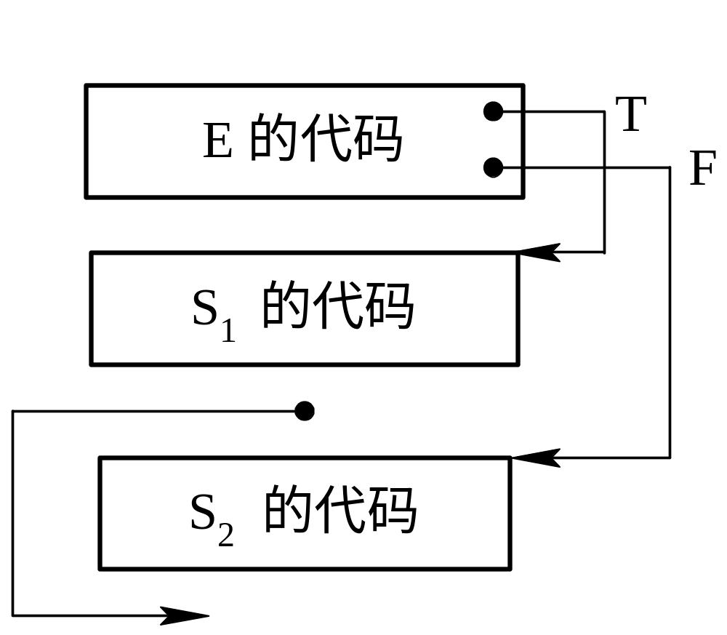
条件语句if(E)S₁;else S₂的代码结构图

Slide 93
已知非终结符E具有两项语义值 E.tc 和 E.fc，它们分别指出了尚待回填真假出口的四元式串。E的“真”出口只有在扫描完布尔表达式E后的“)”时才能知道，而它的“假”出口则需要处理过S₁之后并且到else时才能明确。即必须把 E.fc 的值传下去，以便到达相应的else时才进行回填。
S₁语句执行完就意味着整个if-else语句也已执行完毕，因此，在S₁的编码之后应产生一条无条件转移指令，这条转移指令将导致程序控制离开整个if-else语句。

Slide 94
在完成S₂的翻译之前，这条无条件转移指令的转移目标是不知道的，甚至在翻译完S₂之后仍无法确定，这种情形是由语句的嵌套性所引起的。例如下面的语句：
if (E₁) if (E₂) S₁; else S₂;else S₃
在S₁代码之后的那条无条件转移指令不仅应跨越S₂，而且应跨越S₃。这也就是说，转移目标的确定和语句所处的环境密切相关。

Slide 95
2．条件语句if的文法和语义子程序的设计
条件语句 if 的文法G[S]如下：
G[S]： S→if(E) S⁽¹⁾
S→if(E) S⁽¹⁾;else S⁽²⁾
为了在扫描条件语句过程中不失时机地处理和回填有关信息，可将G[S]改写为如下的G'[S]：
G’[S]： (1) C→if(E)
(2) S→CS⁽¹⁾
(3) T^{P}→CS⁽¹⁾;else
(4) S→T^{p}S⁽²⁾

Slide 96
根据程序语言的处理顺序，首先采用产生式(1) C→if(E)进行归约，这时E的真出口即为E所生成四元式序列后的下一个地址。因此将“)”后的第一个四元式地址回填至E的真出口，E的假出口地址则作为待填信息放在C的语义变量C.chain中，即：
C→if(E) {Backpatch(E.tc , nxq);
C.chain=E.fc;}

Slide 97
接下来用产生式(2) S→CS⁽¹⁾继续向上归约。这时已经处理到S→if(E) S⁽¹⁾，由于归约时E的真出口已经处理，而E的假出口(即语句S的出口)同时是语句S⁽¹⁾的出口。
但此时语句S的出口地址未定，故将C.chain和S⁽¹⁾.chain一起作为S的待填信息链用函数merge链在一起保留在S的语义值S.chain中，即有
S→CS⁽¹⁾ {S.chain=merge(C.chain,S⁽¹⁾.chain);}

Slide 98
如果此时条件语句为不含else的条件句，则在产生式(1)、(2)归约为S后即可以用下一个将要产生的四元式地址(即S的出口地址)来回填S的出口地址链(即S.chain)；
如果此时条件语句为if-else形式，则继续用产生式(3) T^{P}→CS⁽¹⁾;else归约。

Slide 99
用T^{p}→CS⁽¹⁾;else 归约时首先产生S⁽¹⁾语句序列之后的一个无条件转移四元式(以便跳过S⁽²⁾)，该四元式的地址(即标号)保留在q中，以便待获知要转移的地址后再进行回填，也即：
(S⁽¹⁾的第一个四元式) /*E的真出口*/
……
(q−1) (S⁽¹⁾的最后一个四元式)
(q) (j, _, _,0) /*无条件跳过S⁽²⁾，其转移地址有待回填*/
(q+1) (S⁽²⁾的第一个四元式) /*E的假出口*/

Slide 100
此时q的出口也就是整个条件语句的出口，因此应将其与S⁽¹⁾.chain链接后挂入链头为T^{p}.chain的链中。此外，emit 产生四元式q后 nxq 自动加1(即为q+1)，其地址即为else后(也即S⁽²⁾)的第一个四元式地址，它也是E的假出口地址，因此应将此地址回填到 E.fc 即 C.chain 中，即有：
T^{p}→CS⁽¹⁾; else { q=nxq;
emit(j,_,_,0);
Backpatch(C.chain,nxq);
T^{p}.chain=merge(S⁽¹⁾.chain,q); }

Slide 101
最后用产生式(4) S→T^{p}S⁽²⁾归约。当S⁽²⁾语句序列处理完后继续翻译if语句之后的后继语句，这时就有了后继语句的四元式地址，该地址也是整个if语句的出口地址，它与S⁽²⁾语句序列的出口一致。由于S⁽²⁾的出口待填信息在S⁽²⁾.chain中，故将 T^{p}.chain 与 S⁽²⁾.chain 链接后挂入链头为S.chain的链中，即
S→T^{p}S⁽²⁾ {S.chain=merge(T^{p}.chain, S⁽²⁾.chain);}

Slide 102
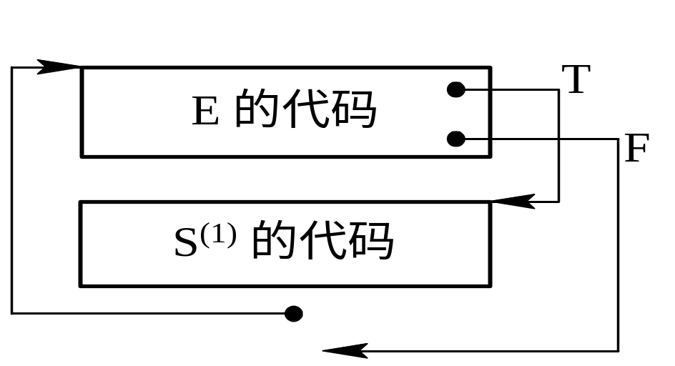
4.5.2 条件循环语句while的翻译
1．条件循环语句while的代码结构
条件循环语句while (E) S⁽¹⁾ 通常被翻译成如图所示的代码结构。
布尔表达式E的“真”出口出向S⁽¹⁾代码段的第一个四元式，紧接S⁽¹⁾代码段之后应产生一条转向测试E的无条件转移指令；而E的“假”出口将导致程序控制离开整个while语句而去执行while语句之后的后继语句。

Slide 103
2．条件循环语句while的文法和语义子程序设计
同样，给出易于及时处理和回填的条件循环语句while的文法G[S]如下：
G[S]: (1) W→while
(2) W^{d}→W(E)
(3) S→W^{d}S⁽¹⁾
根据while语句的扫描加工顺序 ，首先用产生式(1) W→while进行归约，这时 nxq 即为E的第一个四元式地址，我们将其保留在W.quad中。

Slide 104
然后继续扫描并用W^{d}→W(E)归约，扫描完“)”后, 可以用Backpatch(E.tc , nxq)回填 E.tc 值；而 E.fc 则要等到S⁽¹⁾语句序列全部产生后才能回填，因此 E.fc 作为待填信息用 W^{d}.chain=E.fc 传下去，而W.quad 用W^{d}. quad = W.quad传递下去。
当用产生式(3)S→W^{d}S⁽¹⁾归约时，S⁽¹⁾语句序列的全部四元式已经产生。根据while语句代码结构的特点，此时应无条件返回到E的第一个四元式继续对条件E进行测试，即形成四元式(j,_,_,W^{d}.quad)，同时用Backpatch(S⁽¹⁾.chain,W^{d}.quad)回填E的入口地址到S⁽¹⁾语句序列中所有需要该信息的四元式中。

Slide 105
在无条件转移语句(j,_,_,W^{d}.quad)之后即为while语句的后继语句，而这个后继语句中的第一个四元式地址即为while语句E的假出口，保存在W^{d}.chain中。考虑到嵌套情况，将W^{d}.chain信息作为整个while语句的出口保留在S.chain中，以便适当时机回填。因此，文法G[S]对应的语义加工子程序如下：
(1) W→while { W.quad=nxq; }
(2) W^{d}→W(E) { Backpatch(E.tc,nxq);
W^{d}.chain=E.fc;
W^{d}.quad= W.quad; }
(3) S→W^{d} S⁽¹⁾ { Backpatch (S⁽¹⁾.chain,W^{d}.quad);
emit((j,_,_,W^{d}.quad);
S.chain= W^{d} .chain; }
按同样方法得到do S⁽¹⁾ while(E)条件语句的文法及语义加工子程序。

Slide 106
作业：
习题四：1-10

